Slide 1
Мягкий знак (ь) на конце имён существительных после шипящих 3 класс
Учитель начальных классов ГБОУ школы №331:
Евдокимова Марина Александровна
Санкт-Петербург

Slide 2
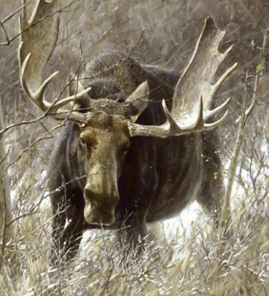
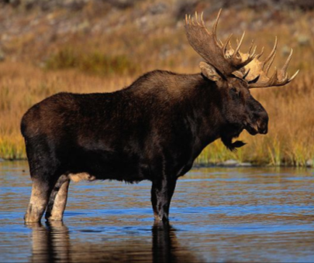
Тридцатое января. Классная работа.
ь ььь ь ььь нь нья ль лье пь пью
Лось – самый крупный в лесу зверь семейства оленьих.

Slide 3
Роль Ь знака в словах
Обозначает мягкость предыдущего согласного
(лось, зверь, мальчик)
2) Разделительный Ь знак
(оленьи, вьюга)

Slide 4
Согласные шипящие звуки
Всегда твёрдые согласные звуки: [ж], [ш]
Всегда мягкие согласные звуки:
[ч’], [щ’]

Slide 5
Род имени существительного
ОН, МОЙ
ОНА, МОЯ
ОНО, МОЁ
МУЖСКОЙ РОД
ЖЕНСКИЙ РОД
СРЕДНИЙ РОД

Slide 6
Малыш, мышь, грач, дочь, плащ, помощь.
1 2
Малыш мышь
грач дочь
плащ помощь

Slide 7
ТЕМА урока:
Мягкий знак (ь) на конце имён существительных после шипящих

Slide 8
Мяч, речь, ключ, лещ, вещь, молодёжь, карандаш, уж, ночь.
Алгоритм исследования: 1.Прочитайте слово. 2.Определите часть речи. 3.Определите род имён существительных. 4.Какие звуки слышатся на конце слова? 5.Определите, на какие группы можно распределить слова? 6.Запишите слова, распределив их в группы. 7.Чем отличаются написания слов в группах. 8.Сделайте вывод. Сформулируйте правило. 9.Сравни свой вывод с другими парами.

Slide 9
Имя существительное
[ж], [ш], [ч’], [щ’]
на конце слова
без [ж], [ш], [ч’], [щ’]
на конце слова
мужской
род
женский
род
без ь
ь

Slide 10
Имя существительное
[ж], [ш], [ч’], [щ’]
на конце слова
без [ж], [ш], [ч’], [щ’]
на конце слова
мужской
род
женский
род
без ь
ь
единственное число
множественное число
глагол

Slide 11
Имя существительное
[ж], [ш], [ч’], [щ’]
на конце слова
без [ж], [ш], [ч’], [щ’]
на конце слова
мужской
род
женский
род
единственное число
без ь
ь

Slide 12
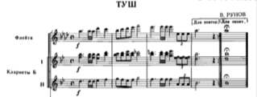
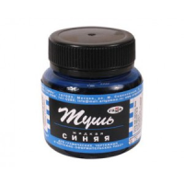
Словарь
Туш - короткое торжественное музыкальное приветствие.
Тушь – устойчивая краска для черчения, рисования, письма.
Тушь – косметическое средство.

Slide 13
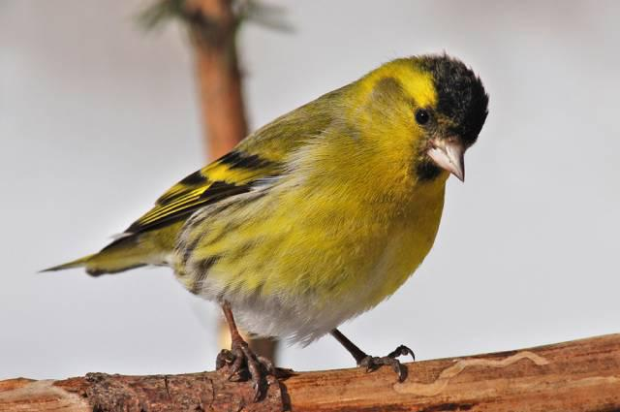
Чиж

Slide 15
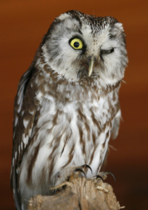
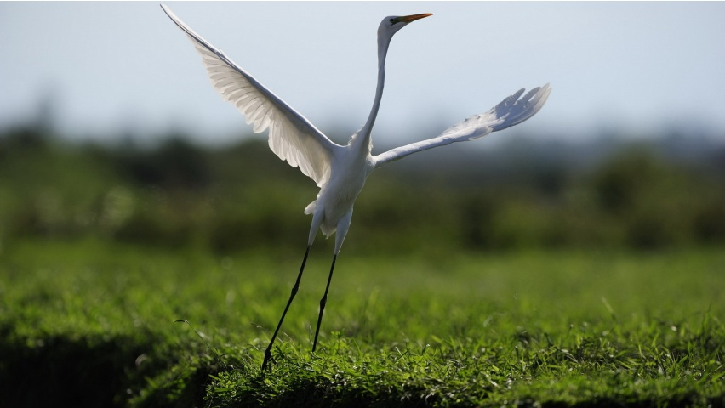
ФИЗМИНУТКА

Slide 16
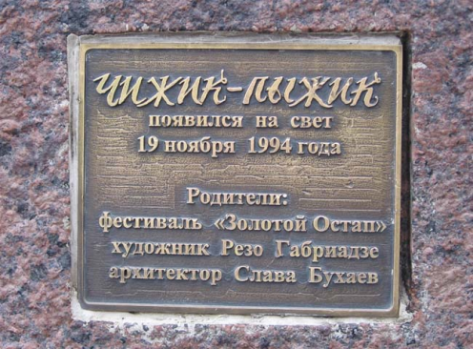
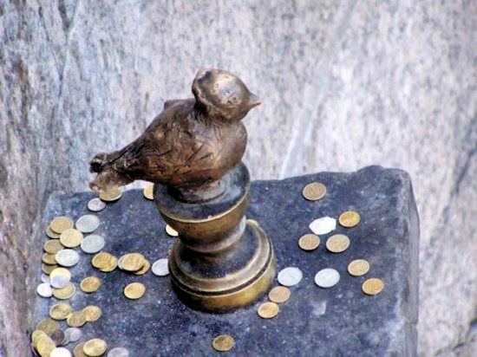

Slide 17
Самостоятельная работа
Замените каждое словосочетание одним именем существительным с шипящим звуком на конце, напишите его и определите род:
Вставьте мягкий знак, где это необходимо (определите род имени существительного). Подберите к именам существительным имена прилагательные и запишите словосочетания.
Мелкие предметы — … ,
сильный вихрь — … ,
горький вкус — … ,
суп со свёклой и овощами — … ,
дикие птицы, на которых охотятся — … ,
маленькая лесная певчая птичка — … .
Слова для справок: борщ…, гореч…, дич…, мелоч…, смерч..., чиж… .
Гараж.., молодёж.., ткач.., этаж.., ёж.., уж.., борщ.., плащ.., обруч.., луч.., богач.., циркач.., лож.., врач.., силач.., трубач.., гореч.. .

Slide 18
Имя существительное
[ж], [ш], [ч’], [щ’]
на конце слова
без [ж], [ш], [ч’], [щ’]
на конце слова
мужской
род
женский
род
единственное число
без ь
ь

Slide 19
Лист самоконтроля
Мелкие предметы — мелочь (ж.р.),
сильный вихрь — смерч (м.р.),
горький вкус — горечь (ж.р.),
суп со свёклой и овощами — борщ (ж.р.),
дикие птицы, на которых охотятся — дичь (ж.р.),
маленькая лесная певчая птичка — чиж (м.р.).
Крепкий гараж (м.р.), талантливая молодёжь (ж.р.), умелый ткач (м.р.), последний этаж (м.р.), хлопотливый ёж (м.р.), быстрый уж (м.р.), вкусный борщ (м.р.), осенний плащ (м.р.), красный обруч (м.р.), тёплый луч (м.р.), щедрый богач (м.р.), ловкий циркач (м.р.), вредная ложь (ж.р.), добрый врач (м.р.), высокий силач (м.р.),весёлый трубач (м.р.), полезная горечь (ж.р.)

Slide 20
Рефлексия
Допишите предложение:
На уроке по теме «Мягкий знак (ь) на конце имён существительных после шипящих» я
- узнал(а)…………………………………………………………………….,
- понял(а)…………………………………………………………...............,
- научился (лась)…………………………………………………….......... .
Закончите предложение:
Я……………………………(очень, не очень) доволен(льна) работой на уроке, когда работал(а) ………………......................................... (сам(а), с помощью одноклассников, учителя), потому что выполнил(а) работу ………………………………………… (правильно, неправильно, красиво, некрасиво, с ошибками, без ошибок).

Slide 21
Домашнее задание
Допиши, если необходимо, ь.
В каждой строчке по горизонтали есть «лишнее» слово. Вычеркни его, объясни свой выбор.
ноч чиж манеж морж
пейзаж экипаж ландыш дич
ключ реч рож мелоч
помощ чертёж гуляш москвич
полноч королевич нож марш
дрож камыш вещ тиш

Slide 22
Домашнее задание
Выпиши из рассказа имена существительные с шипящим на конце в два столбика.
Тёмная ночь. В лесу такая тишь! Только изредка кричит сыч, да шуршит мышь. Наш шалаш стоит на берегу реки. Мой товарищ крепко спит, а я как сторож не сомкнул глаз. В полночь из-за тучи вышла полная луна и осветила на поляне каждую вещь. Как чудесен ландыш в свете луны! Ночь тянулась долго, но вот первый луч солнца упал на рожь. Хотелось взять карандаш и нарисовать этот утренний пейзаж.

Slide 23
Домашнее задание
Составьте небольшой рассказ, используя данные слова и словосочетания: ночь в лесу, дальний поход; ключ, шалаш, вещь, рожь, плащ, луч.

Slide 24
СПАСИБО
ЗА ВНИМАНИЕ!

